Slide 1
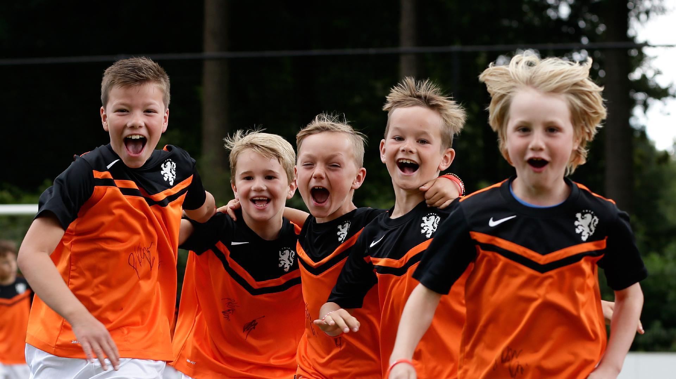
Passie voor voetbal
Liefde voor inhoud en techniek
Notes:
Voorstellen: naam, leeftijd, opleiding, wat ik hier doe.

Slide 2
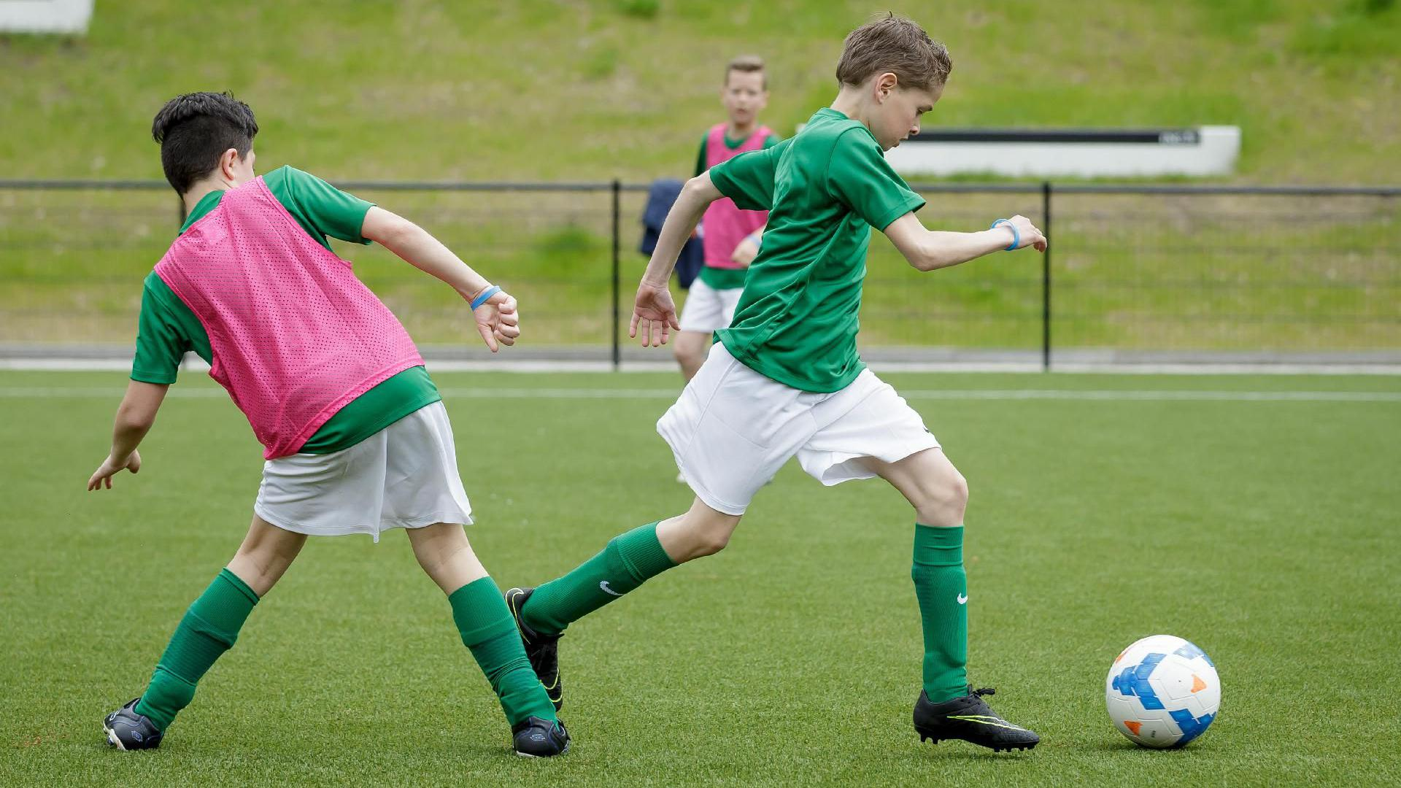

Voor Wie?
Vooral Ouders
Beste voor hun kind
Verschillende eisen en wensen
Trainers
Notes:
Maatschappelijk betrokken: Omstreeks gesteund, Hoofdsponsor kwizzut, lokale verenigingen als DSV, d'n Uutlaot en Sint Cecilia

Slide 3
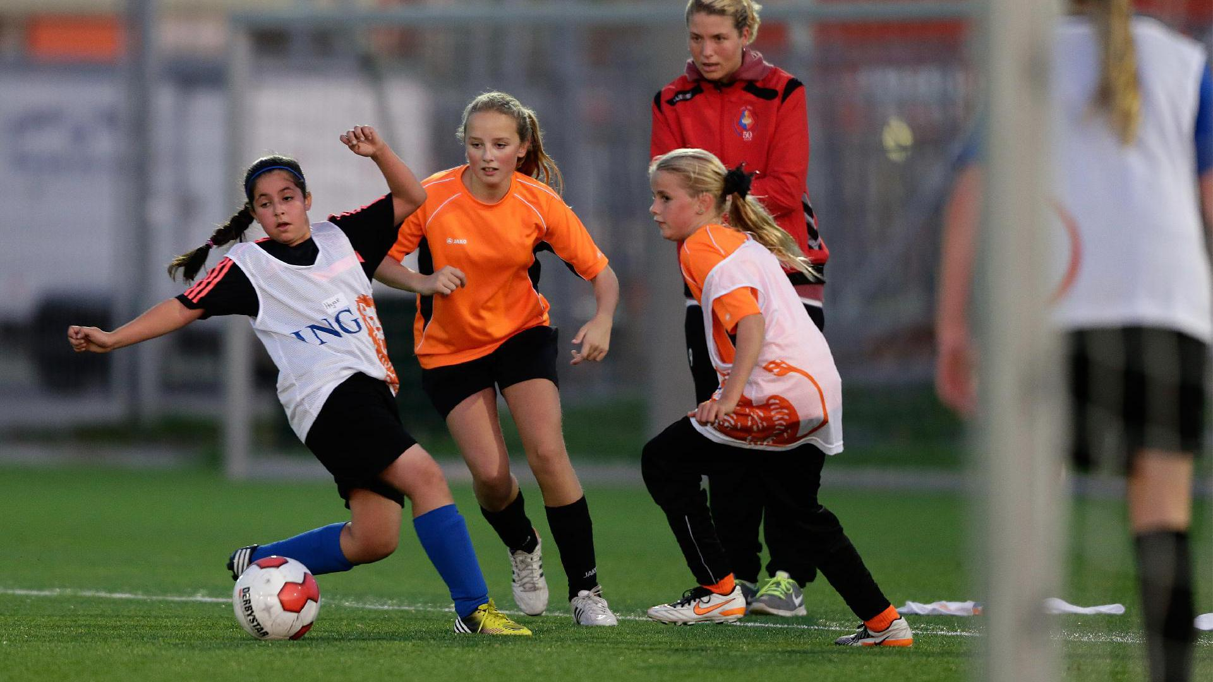
Ons Concept
Website
Verschillende Voetbalscholen
Vergelijken
Communicatie

Slide 4
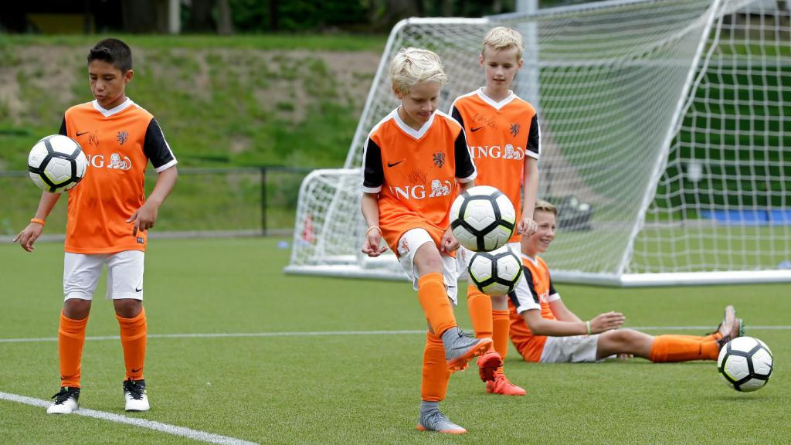
Wat heb ik geleerd?
Ionic
Service Worker
Problemen oplossen
Jquery
PDO

Slide 5
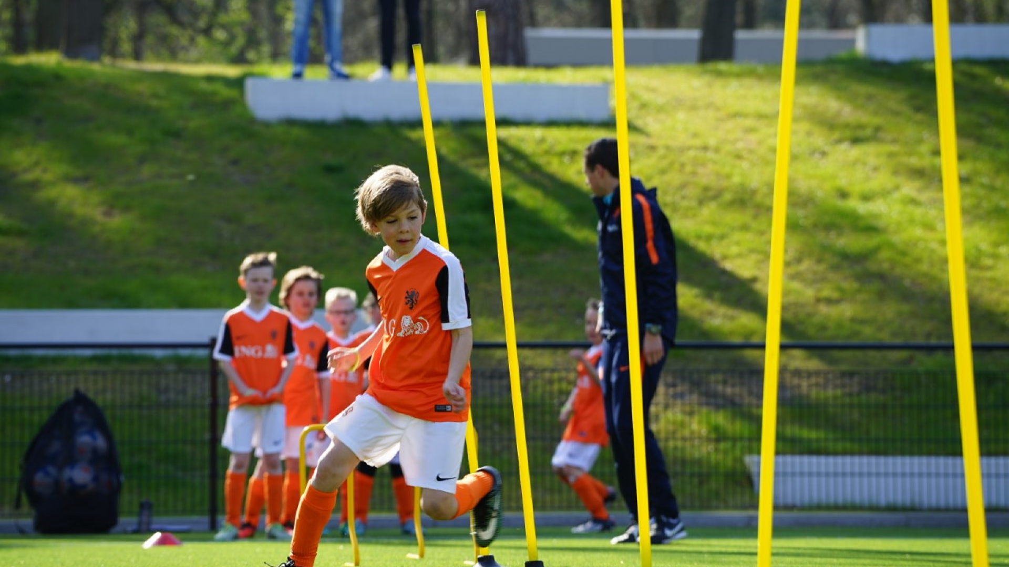
Demonstratie
Bezoek website

